Slide 1










THỰC HÀNH CƠ SỞ DỮ LIỆU
NHÓM 3

Slide 2
X
DOWNLOADING
CONFIDENTIAL DATA…
THÀNH VIÊN
DATABASE
100%

Slide 3


THONG TIN THANH VIEN
X
THONG TIN THANH VIEN
X
LE TRUONG TRONG TAN
MSV: 2001210555
LOP:12DHTH09
MON: THCSDL
NGUYEN QUOC THAI
MSV: 2001216139
LOP: 12DHTH09
MON: THCSDL
MISSION
MISSION

Slide 4


THONG TIN THANH VIEN
X
THONG TIN THANH VIEN
X
VO THI THANH TRUC
MSV: 2001216253
LOP:12DHTH09
MON: THCSDL
CU DUC TRUONG
MSV: 2001216261
LOP: 12DHTH09
MON: THCSDL
MISSION
MISSION

Slide 5
X
DOWNLOADING
CONFIDENTIAL DATA…
KHẢO SÁT NGHIỆP VỤ
DATABASE
100%

Slide 6
KHẢO SÁT NGHIỆP VỤ
Hiện nay, tại các doanh nghiệp việc quản lý hàng hóa, nhân viên, xuất nhập hàng gặp rất nhiều khó khăn. Chính vì vậy ý tưởng tạo nên 1 phần mềm có thể giải quyết vấn đề trên của mỗi người lập trình là không thể tránh khỏi.

Slide 7
X
DOWNLOADING
CONFIDENTIAL DATA…
MÔ TẢ HỆ THỐNG
DATABASE
100%

Slide 8
MÔ TẢ HỆ THỐNG
BỘ PHẬN KHO HÀNG
BỘ PHẬN BÁN HÀNG
BỘ PHẬN QUẢN LÝ
Kiểm tra tồn kho
Lập đơn nhập hàng
Kiểm tra hạn sử dụng
Sắp xếp hàng
Chuẩn bị và xuất hàng
Lập đơn bán hàng
Lập phiếu xuất kho
Quản lý chi tiền
Lập đơn nhập hàng
Lập đơn xuất hàng
Kiểm tra công nợ
Thanh toán với khách hàng
Thanh toán với nhà cung cấp

Slide 9
X
DOWNLOADING
CONFIDENTIAL DATA…
CÁC CHỨC NĂNG
DATABASE
100%

Slide 10
CHỨC NĂNG
Lập đơn bán hàng
Lập đơn mua hàng
Cập nhật giá mới
Lập đơn báo cáo theo
tháng/ quý/ năm
Lập phiếu giao hàng
Lập phiếu nhập kho
Nhập hàng
Xuất hàng

Slide 11
X
DOWNLOADING
CONFIDENTIAL DATA…
TẠO BẢNG
DATABASE
100%

Slide 12
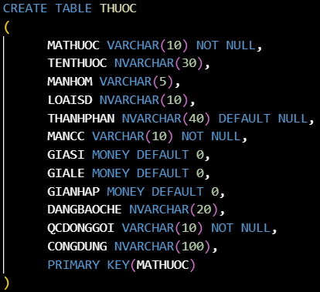
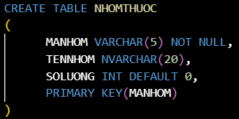
TẠO BẢNG

Slide 13
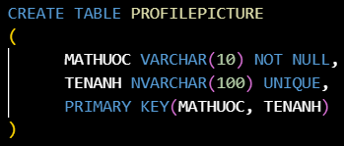
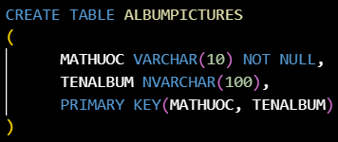
TẠO BẢNG

Slide 14
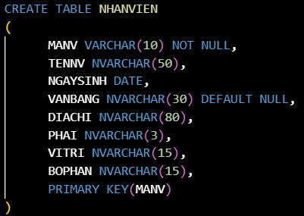
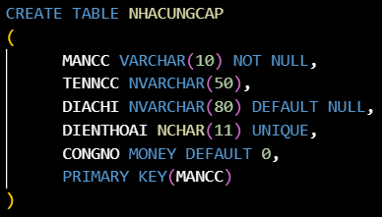
TẠO BẢNG

Slide 15
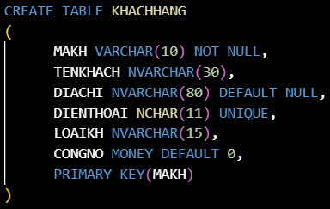
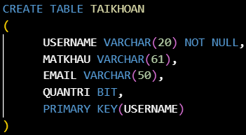
TẠO BẢNG

Slide 16
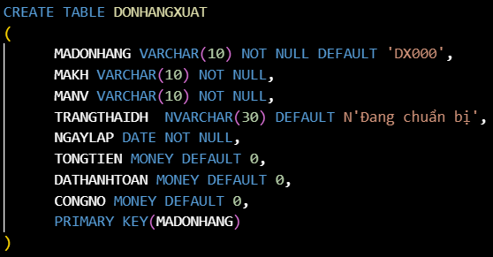
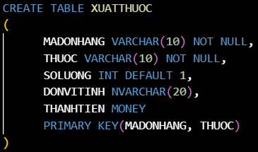
TẠO BẢNG

Slide 17
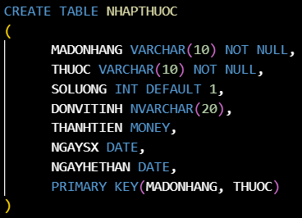
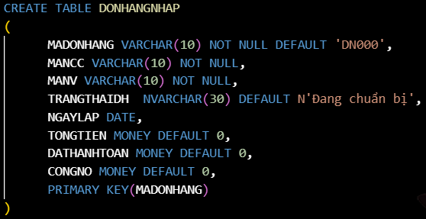
TẠO BẢNG

Slide 18
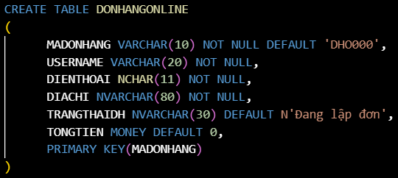
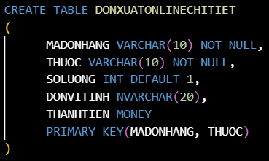
TẠO BẢNG
X

Slide 19
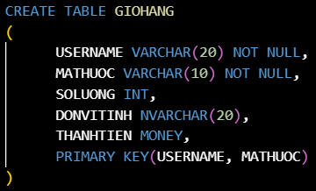
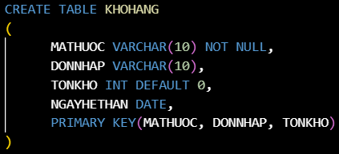
TẠO BẢNG

Slide 20
X
DOWNLOADING
CONFIDENTIAL DATA…
RÀNG BUỘC DỮ LIỆU
DATABASE
100%

Slide 21
RÀNG BUỘC
X
KHÓA NGOẠI
THUOC
KHOHANG
Thuộc tính MANHOM của bảng THUOC tham chiếu tới MANHOM của NHOMTHUOC
Thuộc tính MANCC của bảng THUOC tham chiếu tới MANCC của NHACUNGCAP
Thuộc tính MADONHANG và MATHUOC bảng THUOC tham chiếu tới MADONHANG và THUOC của NHAPTHUOC

Slide 22
RÀNG BUỘC
X
KHÓA NGOẠI
DONHANGNHAP
DONHANGXUAT
Thuộc tính MANCC của DONHANGNHAP tham chiếu tới MANCC của NHACUNGCAP
Thuộc tính MANV của DONHANGNHAP tham chiếu tới MANV của NHANVIEN
Thuộc tính MAKH của DONHANGXUAT tham chiếu tới MAKH của KHACHHANG
Thuộc tính MANV của DONHANGXUAT tham chiếu tới MANV của NHANVIEN

Slide 23
RÀNG BUỘC
X
KHÓA NGOẠI
NHAPTHUOC
XUATTHUOC
Thuộc tính MADONHANG của NHAPTHUOC tham chiếu tới MADONHANG của DONHANGNHAP
Thuộc tính MATHUOC của NHAPTHUOC tham chiếu tới MATHUOC của THUOC
Thuộc tính THUOC cua XUATTHUOC tham chiếu tới MATHUOC của THUOC
Thuộc tính MADONHANG của DONHANGXUAT tham chiếu tới MADONHANG của DONHANGXUAT

Slide 24
RÀNG BUỘC
X
KHÓA NGOẠI
DONHANGONLINE
GIOHANG
Thuộc tính USERNAME của DONHANGONLINE tham chiếu tới USERNAME của TAIKHOAN
Thuộc tính USERNAME của GIOHANG tham chiếu tới USERNAME của TAIKHOAN
Thuộc tính MATHUOC của GIOHANG tham chiếu tới MATHUOC của THUOC

Slide 25
RÀNG BUỘC
X
KHÓA NGOẠI
PROFILEPITURE
ALBUMPICTURES
Thuộc tính MATHUOC của PROFILEPICTURE tham chiếu tới MATHUOC của THUOC
Thuộc tính MATHUOC của ALBUMPICTURES tham chiếu tới MATHUOC của THUOC

Slide 26
RÀNG BUỘC
X
KHÓA NGOẠI
DONXUATONLINECHITIET
Thuộc tính THUOC của DONXUATONLINECHITIET tham chiếu đến MATHUOC của THUOC
Thuộc tính MADONHANG của DONXUATONLINECHITIET tham chiếu đến MADONHANG của DONHANGONLINE

Slide 27
RÀNG BUỘC
X
CHECK
NHAPTHUOC
XUATTHUOC
Ngày hết hạn phải lớn hơn ngày sản xuất
Số lượng phải lớn hơn 0
Số lượng phải lớn hơn 0

Slide 28
RÀNG BUỘC
X
CHECK
DONHANGNHAP
DONHANGXUAT
Đã thanh toán phải lớn hơn hoặc bằng 0
Trạng thái đơn hàng nhập sẽ bao gồm: đang chuẩn bị, đã hủy, đang vận chuyển, đã nhận, giao hàng không thành công.
Đã thanh toán phải lớn hơn hoặc bằng 0
Trạng thái đơn hàng nhập sẽ bao gồm: đang chuẩn bị, đã hủy, đang vận chuyển, đã nhận, giao hàng không thành công.

Slide 29
RÀNG BUỘC
X
CHECK
KHACHHANG
NHANVIEN
Loại khách hàng chỉ nhận giá trị là ‘Khách lẻ’ hoặc ‘Khách sỉ’
Giới tính của nhân viên chỉ nhận giá trị là ‘Nam’ hoặc ‘Nữ’

Slide 30
RÀNG BUỘC
X
CHECK
GIOHANG
DONHANGONLINE
Thuộc tính số lượng phải lớn hơn 0
Trạng thái đơn hàng online bao gồm: đang lập đơn, đã đặt, đã hủy, đang vận chuyển, đã giao, giao không thành công

Slide 31
RÀNG BUỘC
X
TRIGGER
KHI INSERT VÀO BẢNG THUOC
Tự động cập nhật giá sỉ và giá lẻ khi nhập thuốc mới (giá sỉ bằng 7% giá nhập, giá lẻ bằng 10% giá nhập)

Slide 32
RÀNG BUỘC
X
TRIGGER
KHI DELETE THUỐC TRONG BẢNG THUOC
Các dữ liệu hình ảnh của thuốc trong bảng PROFILEPICTURE và ALBUMPICTURES sẽ bị xóa theo khi thuốc bị xóa

Slide 33
RÀNG BUỘC
X
TRIGGER
KHI INSERT VÀO NHOMTHUOC
Tự động reset số lượng bằng 0 khi người dùng nhập giá trị khác (Số lượng thuốc của nhóm sẽ được tự động cập nhật khi có sự thay đổi số lượng của nhóm thuốc đó trong kho hàng)

Slide 34
RÀNG BUỘC
X
TRIGGER
NHACUNGCAP
Khi insert nếu công nợ nhập vào khác 0 thì sẽ tự động cập nhật bằng 0 (Công nợ sẽ được tự động cập nhật theo đơn hàng nhập)
Khi update không thể thay đổi giá trị công nợ (Nếu muốn thanh toán công nợ cho nhà cung cấp thì phải thanh toán công nợ trong đơn hàng nhập đối với nhà cung cấp)

Slide 35
RÀNG BUỘC
X
TRIGGER
KHACHHANG
Khi insert nếu công nợ nhập vào khác 0 thì sẽ tự động cập nhật bằng 0 (Công nợ sẽ được tự động cập nhật theo đơn hàng xuất)
Khi update không thể thay đổi giá trị công nợ (Nếu muốn thay đổi giá trị công nợ của khách hàng thì phải thay đổi công nợ trong đơn hàng xuất)

Slide 36
RÀNG BUỘC
X
TRIGGER
KHI INSERT VÀO DONHANGXUAT
Mã đơn hàng sẽ được nhập tự động
Phải do nhân viên bán hàng hoặc nhân viên quản lý chịu trách nhiệm lập đơn
Tổng tiền và công nợ sẽ được tự động cập nhật, reset bằng 0 khi người dùng nhập giá trị khác

Slide 37
RÀNG BUỘC
X
TRIGGER
UPDATE DONHANGXUAT
Đơn hàng chỉ được hủy khi trạng thái đơn hàng là đang chuẩn bị
Không thể thay đổi đơn hàng nếu đơn hàng đã hủy hoặc giao không thành công
Thông báo khi hủy đơn hàng hoặc đơn hàng giao không thành công
Cập nhật lại công nợ của đơn hàng và công nợ của khách hàng nếu đã giao hàng thành công

Slide 38
RÀNG BUỘC
X
TRIGGER
DELETE DONHANGXUAT
Không thể xóa 1 đơn hàng trong đơn hàng xuất, chỉ có thể hủy đơn hàng hoặc thay đổi trạng thái đơn hàng thành giao không thành công

Slide 39
RÀNG BUỘC
X
TRIGGER
KHI INSERT DONHANGNHAP
Set mã đơn hàng tự động
Phải do nhân viên bộ phận kho hoặc nhân viên quản lý chịu trách nhiệm lập đơn
Tổng tiền và công nợ sẽ được tự động cập nhật, reset bằng 0 khi người dùng nhập giá trị khác

Slide 40
RÀNG BUỘC
X
TRIGGER
KHI UPDATE DONHANGNHAP
Đơn hàng chỉ được hủy khi trạng thái đơn hàng là đang chuẩn bị
Không thể thay đổi đơn hàng nếu đơn hàng đã hủy hoặc giao không thành công
Thông báo khi hủy đơn hàng hoặc đơn hàng giao không thành công
Cập nhật lại công nợ của đơn hàng với nhà cung cấp nếu đã nhận hàng

Slide 41
RÀNG BUỘC
X
TRIGGER
KHI DELETE DONHANGNHAP
Không thể xóa 1 đơn hàng trong đơn hàng nhập, chỉ có thể hủy đơn hàng hoặc thay đổi trạng thái đơn hàng thành giao không thành công

Slide 42
RÀNG BUỘC
X
TRIGGER
KHI INSERT VÀO NHAPTHUOC
Thuốc phải nằm trong danh mục thuốc của nhà cung cấp theo đơn hàng
Ngày sản xuất của thuốc phải trước ngày lập đơn hàng
Không nhập sản phẩm quá hạn sử dụng
Đơn vị tính chính là quy cách đóng gói của loại thuốc đó

Slide 43
RÀNG BUỘC
X
TRIGGER
KHI INSERT VÀO NHAPTHUOC
Thuộc tính thành tiền sẽ được tự động cập nhật
(số lượng * giá nhập)
Cập nhật lại tổng tiền cho đơn hàng nhập
Nếu trạng thái đơn hàng là đã nhận cập nhật lại số lượng của nhóm thuốc đó, thêm thuốc vào kho hàng

Slide 44
RÀNG BUỘC
X
TRIGGER
KHI DELETE NHAPTHUOC
Chỉ có thể xóa khi đơn hàng trong trạng thái đang chuẩn bị
Cập nhật lại tổng tiền của đơn hàng

Slide 45
RÀNG BUỘC
X
TRIGGER
KHI INSERT XUATTHUOC
Kiểm tra số lượng thuốc còn lại trong kho
Kiểm tra sản phẩm tồn tại trong kho hay hàng không
Đơn vị tính chính là quy cách đóng gói của thuốc
Thành tiền bằng:
Số lượng * giá lẻ (đối với khách lẻ)
Số lượng * giá sỉ (đối với khách sỉ)

Slide 46
RÀNG BUỘC
X
TRIGGER
KHI INSERT XUATTHUOC
Cập nhật lại tổng tiền của đơn hàng
Nếu đơn hàng đã giao thành công
Cập nhật lại số lượng của nhóm thuốc
Cập nhật lại số lượng tồn kho (ưu tiên xuất thuốc có ngày hết hạn gần nhất)

Slide 47
RÀNG BUỘC
X
TRIGGER
KHI DELETE XUATTHUOC
Chỉ có thể xóa khi đơn hàng trong trạng thái đang chuẩn bị
Cập nhật lại tổng tiền của đơn hàng

Slide 48
RÀNG BUỘC
X
TRIGGER
KHI DELETE KHOHANG
Thực hiện khi xóa những sản phẩm hết hạn ra khỏi kho hàng hoặc những sản phẩm lỗi
Cập nhật lại số lượng của nhóm thuốc

Slide 49
RÀNG BUỘC
X
TRIGGER
KHI INSERT, UPDATE TAIKHOAN
Kiểm tra tính hợp lệ của Email khi thêm 1 tài khoản mới hoặc thay đổi Email của tài khoản đã có

Slide 50
RÀNG BUỘC
X
TRIGGER
KHI INSSERT GIOHANG
Reset thành tiền bằng 0 khi người dùng nhập giá trị khác
Nếu thuốc đã thêm vào giỏ hàng trước đó, số lượng sẽ được thay đổi thành số lượng mới và cập nhật lại thành tiền

Slide 51
RÀNG BUỘC
X
TRIGGER
KHI INSERT DONHANGONLINE
Set mã đơn hàng tự động
Reset giá trị tổng tiền về 0 khi người dùng nhập giá trị khác

Slide 52
RÀNG BUỘC
X
TRIGGER
KHI UPDATE DONHANGONLINE
Đơn hàng chỉ có thể hủy khi trong trạng thái đang lập đơn
Không thể thay đổi đơn hàng đã hủy hoặc đơn hàng giao không thành công
Thông báo khi hủy hoặc thay đổi trạng thái đơn hàng khi giao không thành công

Slide 53
RÀNG BUỘC
X
TRIGGER
KHI INSERT DONXUATONLINECHITIET
Kiểm tra số lượng thuốc trong kho
Kiểm tra thuốc có tồn tại trong kho hàng không
Kiểm tra thuốc đã được thêm vào giỏ hàng của user đó hay chưa
Chỉ có thể thêm vào những đơn hàng đang được lập
Cập nhật dữ liệu cho đơn vị tính, số lượng và thành tiền theo giỏ hàng của user đó

Slide 54
RÀNG BUỘC
X
TRIGGER
KHI INSERT DONXUATONLINECHITIET
Cập nhật lại tổng tiền của đơn hàng
Nếu đơn hàng đã được đặt thành công cập nhật lại số lượng nhóm thuốc
Cập nhật số lượng tồn kho (ưu tiên xuất những thuốc có ngày hết hạn gần nhất)

Slide 55
RÀNG BUỘC
X
TRIGGER
KHI DLETE DONXUATONLINECHITIET
Chỉ có thể xóa khi đơn hàng trong trạng thái đang lập đơn
Cập nhật lại tổng tiền của đơn hàng

Slide 56
X
SHUTTING
DOWN…
THANKS FOR WATCHING
TOP SECRET
100%

